Slide 1
1.8 基尔霍夫定律
基尔霍夫定律包括基尔霍夫电流定律（KCL）和基尔霍夫电压定律(KVL)。它反映了电路中所有支路电压和电流所遵循的基本规律，是分析集总参数电路的基本定律。基尔霍夫定律与元件特性构成了电路分析的基础。
返 回
上 页
下 页

Slide 2

1.几个名词
电路中每一个两端元件就叫一条支路。
b=5
支路
电路中通过同一电流的分支。
i₁
i₃
a
b=3
+
+
u_{S1}
u_{S2}
注意
_
_
i₂
R₃
两种定义分别用在不同的场合。
R₁
R₂
b
n=4
结点
元件的连接点称为结点。
或三条以上支路的连接点称为结点。
n=2
返 回
上 页
下 页

Slide 3
路径
两结点间的一条通路，由支路构成。
l=3
回路
由支路组成的闭合路径。
+
+
3
u_{S1}
u_{S2}
_
_
2
R₃
1
R₁
R₂
网孔
对平面电路，其内部不含任何支路的回路称网孔。
注意
网孔是回路，但回路不一定是网孔。
返 回
上 页
下 页

Slide 4

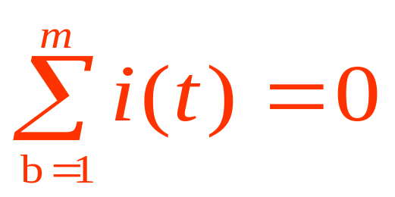
2.基尔霍夫电流定律 (KCL)
在集总参数电路中，任意时刻，对任意结点流出（或流入）该结点电流的代数和等于零。
流进的电流等于流出的电流
令流出为“+”，有：
例
返 回
上 页
下 页

Slide 5
例
1
2
三式相加得：
3
表明
KCL可推广应用于电路中包围多个结点的任一闭合面。
返 回
上 页
下 页

Slide 6
明确
KCL是电荷守恒和电流连续性原理在电路中任意结点处的反映；
KCL是对结点处支路电流加的约束，与支路上接的是什么元件无关，与电路是线性还是非线性无关；
KCL方程是按电流参考方向列写的，与电流实际方向无关。
返 回
上 页
下 页

Slide 7
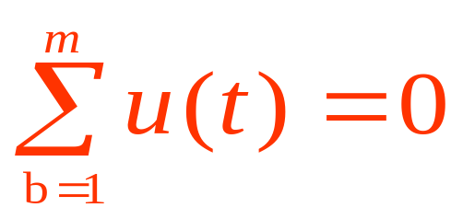
3.基尔霍夫电压定律 (KVL)
在集总参数电路中，任一时刻，沿任一回路，所有支路电压的代数和恒等于零。
U2
标定各元件电压参考方向
+
I₂
R₂
I₃
U_{S1}
_
I₁
R₃
U3
选定回路绕行方向，顺时针或逆时针.
R₁
I₄
R₄
U1
_
+
U4
U_{S4}
返 回
上 页
下 页

Slide 8
U2
+
I₂
R₂
I₃
U_{S1}
_
I₁
R₃
U3
R₁
I₄
R₄
U1
_
+
U4
U_{S4}
–U₁–U_{S1}+U₂+U₃+U₄+U_{S4}= 0
U₂+U₃+U₄+U_{S4}=U₁+U_{S1}
或：
–R₁I₁+R₂I₂–R₃I₃+R₄I₄=U_{S1}–U_{S4}
注意
KVL也适用于电路中任一假想的回路。
返 回
上 页
下 页

Slide 9
例
U₂
+
-
U_{s}
_
U₁
+
+
_
b
a
明确
KVL的实质反映了电路遵从能量守恒定律;
KVL是对回路中的支路电压加的约束，与回路各支路上接的是什么元件无关，与电路是线性还是非线性无关；
KVL方程是按电压参考方向列写，与电压实际方向无关。
返 回
上 页
下 页

Slide 10
4. KCL、KVL小结：
KCL是对支路电流的线性约束，KVL是对回路电压的线性约束。
KCL、KVL与组成支路的元件性质及参数无关。
KCL表明在每一节点上电荷是守恒的；KVL是能量守恒的具体体现(电压与路径无关)。
KCL、KVL只适用于集总参数的电路。
返 回
上 页
下 页

Slide 11
思考
？
1.
I = 0
1Ω
B
1Ω
?
i₂
+
+
U_{A} =U_{B}
2.
1Ω
1Ω
3V
2V
1Ω
_
_
1Ω
i₁
?
A
i₁=i₂
返 回
上 页
下 页

Slide 12
例1
求电流 i
例2
求电压 u
解
解
返 回
上 页
下 页

Slide 13
例3
求电流 i
解
i =?
-
4V
+
+
3Ω
-
5V
解
例4
求电压 u
u =?
要求
4V
+
-
3Ω
-
+
能熟练求解含源支路的电压和电流。
1A
+
-
5V
返 回
上 页
下 页

Slide 14
例5
求电流 I
解
I₁
I =?
+
10Ω
1A
+
-10V
10V
例6
求电压 U
-
-
4V
+
-
解
+
10A
3A
2Ω
U =?
I
-
返 回
上 页
下 页

Slide 15
例7
求开路电压 U
3I₂
5Ω
I =0
-
+
+
I₂
+
10V
5Ω
U=?
-
5Ω
-
-
+
2I₂
解
返 回
上 页
下 页

Slide 16
例8
求输出电压 U
解
I₁
+
+
αI₁
R₁
R₂
U=?
U_{S}
-
－
选择参数可以得到电压和功率放大。
返 回
上 页

